Slide 1

Studiekeuzeavond
Ties en Maina

Slide 2
Wie wist op zijn/haar zestiende al wat hij/zij wilde worden?
Wie is dit ook echt geworden?
Wie is iets geworden waarvan hij/zij op zijn/haar zestiende niet wist dat het bestond?
Notes:
Maina

Slide 3
Programma
Intro
Opzet studiekeuze maken
Verschil HBO-WO
Stappenplan studiekeuze
Studentenhuisvesting
Studiefinanciering
Eerste generatiestudent?
Vervolg
Notes:
Ties

Slide 4
Intro
Ties Draper, decaan 5 en 6
Maina van Ierland, decaan 3 en 4
Notes:
Interviewen elkaar

Slide 5

Opzet studiekeuze maken
Maak een plan.
Wees niet bang om fouten te maken.
Verschillende routes naar verschillende uitkomsten.
Je ontwikkelen doe je je leven lang.
Notes:
Maina

Slide 6
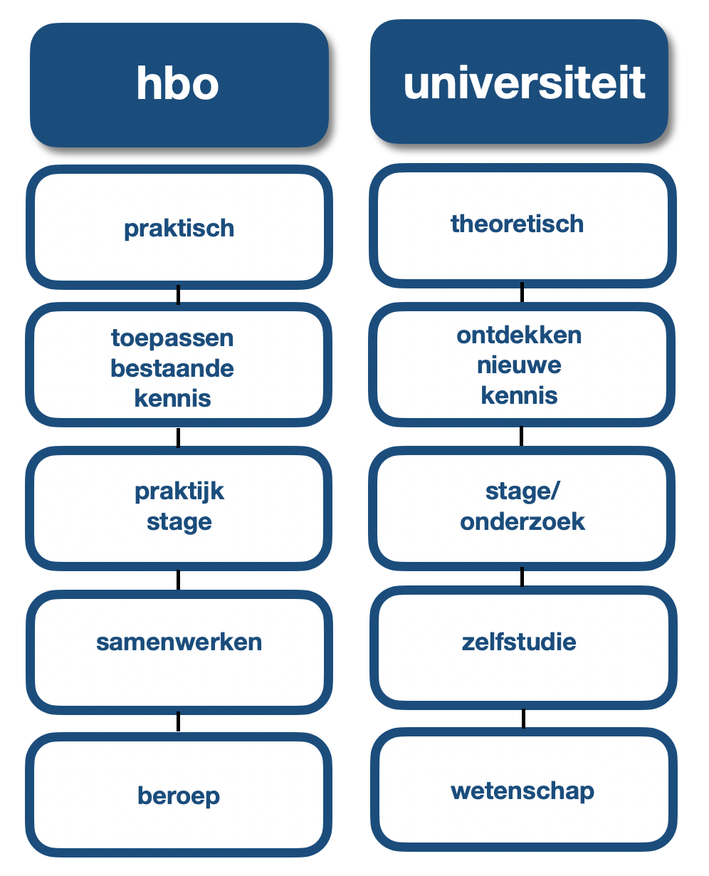
Verschil HBO-WO
Notes:
Ties

Slide 7
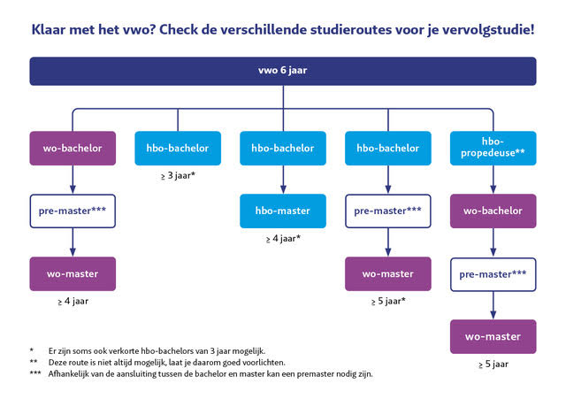
Notes:
Ties

Slide 8

Stappenplan studiekeuze
Stap 1
Begin bij jezelf > wat vind je leuk?
Stap 2
Oriënteren en verkennen > gesprekken, websites, open dagen, buitenland?
Stap 3
Verdiepen > proefstuderen, steden?
Stap 4
Beslissen
Notes:
Maina
1: interesses
2: open dagen en sites HvA en UvA, praat met ouders, vrienden, mentor, decaan, buitenland als optie? Wilweg.nl of Erasmus, tussenjaar
3: meerdere studies: proefstuderen, meeloopdagen, studieprogramma’s bekijken, verschillende steden?
4: volgende slide

Slide 9
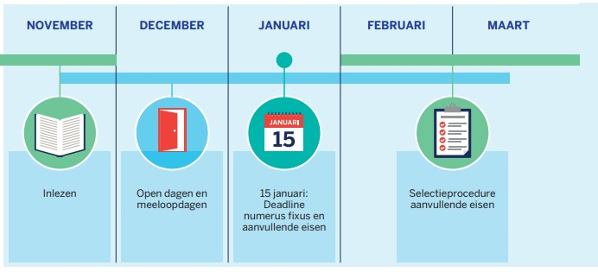
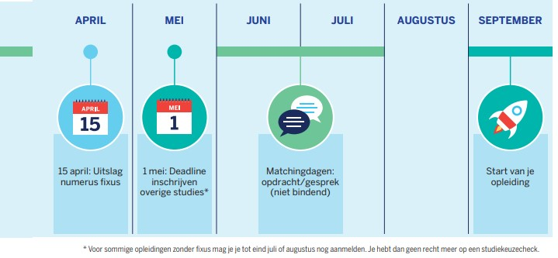
Keuze gemaakt?
Inschrijven > Studielink, DigiD
Numerus fixus: 15 januari deadline (Studiekeuze123)
Overige opleidingen: 1 mei deadline
Decentrale selectie of studiekeuzecheck
Notes:
Ties

Slide 10
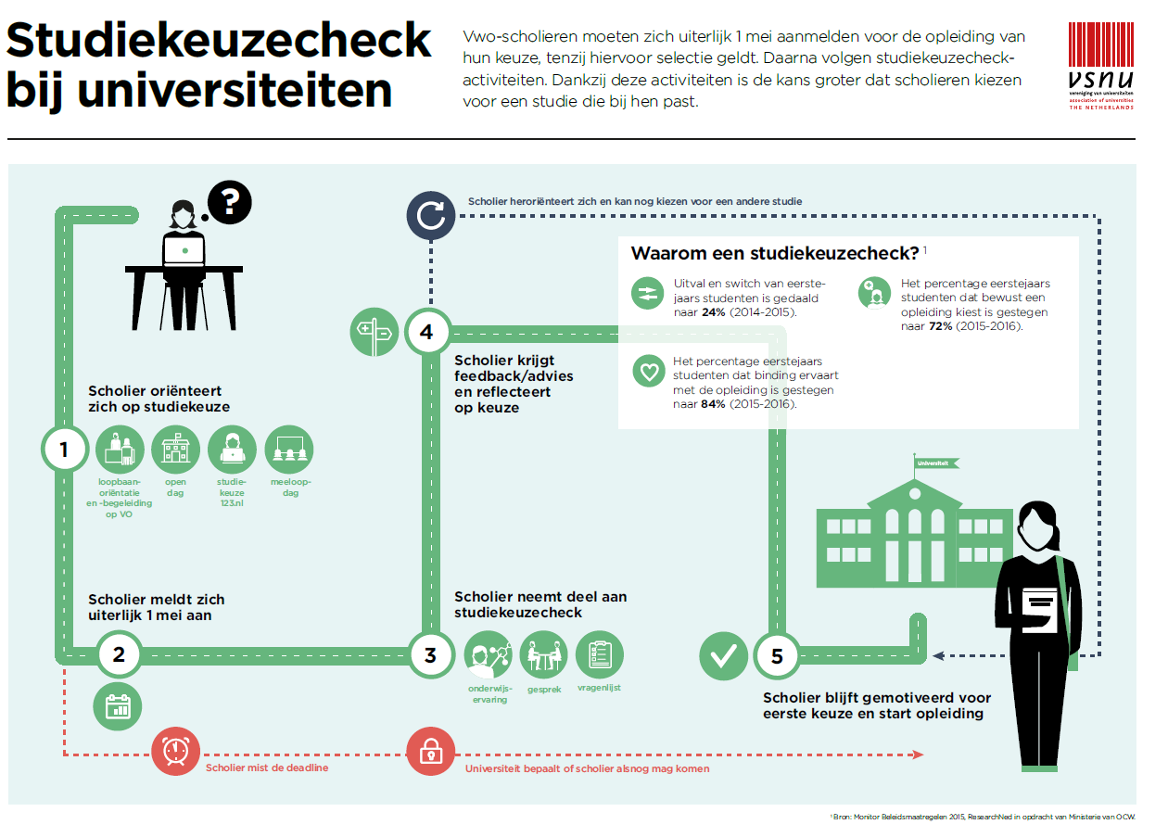
Notes:
Ties

Slide 11
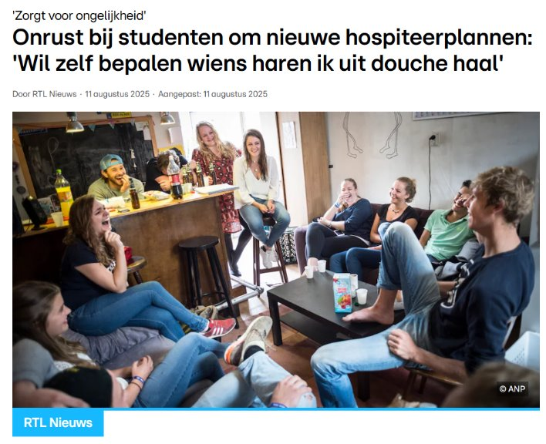
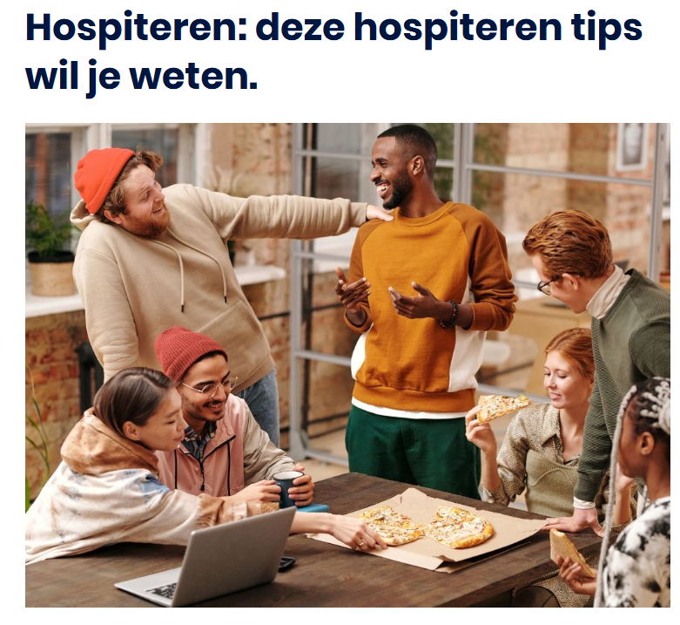
Studentenhuisvesting
Thuis wonen versus op kamers
Inschrijven verschilt per stad, vaak al vanaf 16 jaar
Notes:
Maina
Als het aan studentenhuisvester DUWO ligt, gaat het hospiteersysteem op de schop. De verhuurder wil zijn huurders niet meer in alle vrijheid laten kiezen wie zij als nieuwe huisgenoten willen hebben. De studentenvakbond juicht dit plan toe, maar studenten maken zich zorgen. "Het is goed voor jonge mensen om zelf keuzes te maken."

Slide 12
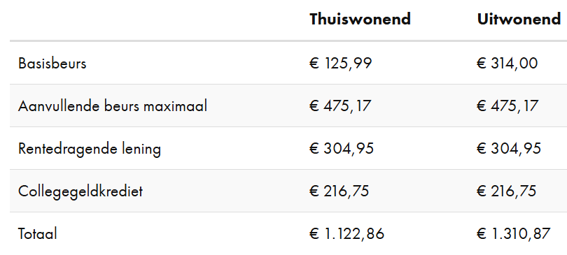
Studiefinanciering
Basisbeurs
Aanvullende beurs
Studentenreisproduct
Prestatiebeurs
Rentedragende lening
Collegegeldkrediet
Gift of terugbetalen?
Mijn DUO, DigiD
Notes:
Ties

Slide 13
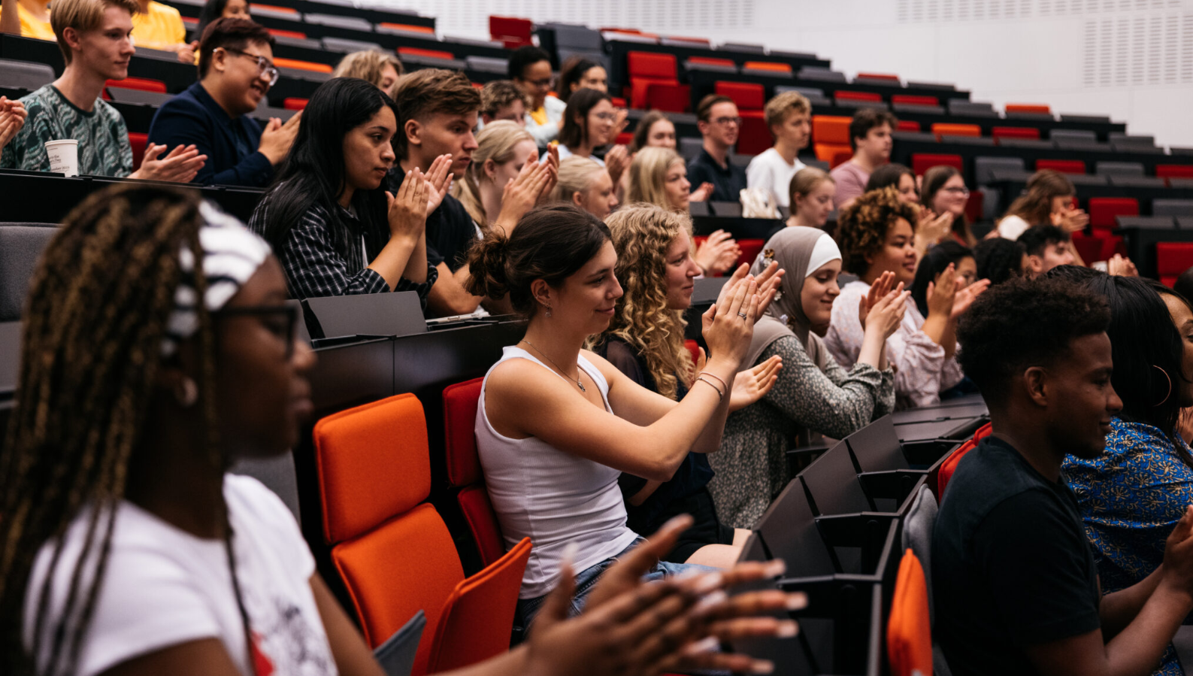

Bi-culturele of eerste generatie student?
Stichting SCL:
Student Community Leaders
Ibrahim Kamala
Aanmelden via website vanaf eind september
Workshop voor ouders.
Interesse? Meld je aan!
Notes:
Maina

Slide 14

Vervolg
Maak een plan, wees niet bang om fouten te maken.
Ook bij een tussenjaar!
Van ons naar jullie:
Mail met Powerpoint en links
Wat ga je zelf nu doen?
Bespreek met elkaar
Notes:
Ties

Slide 15
Vragen? Ties: t.draper@hyperionlyceum.vova.nl Maina: m.vanierland@hyperionlyceum.vova.nl
Notes:
Ties

